Slide 1
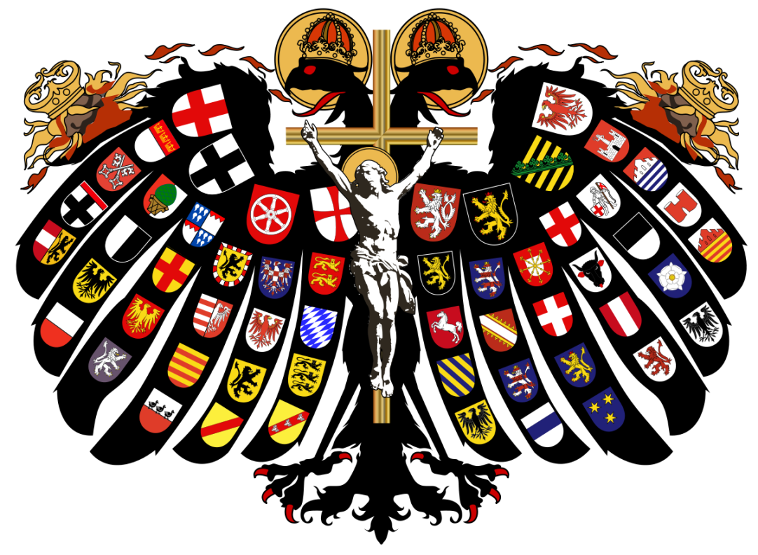
СВЯЩЕННА РИМСЬКА ІМПЕРІЯ
(Німеччина)

Slide 2
Очікувані результати
Після уроку учень/учениця має
Знати: дати утворення Священної Римської імперії;
Розуміти: причини політичного роздроблення держав Західної Європи; феодально-теократичний характер Священної Римської імперії; поняття «феодальна роздробленість», «теократія», «станово-представницька монархія», «парламент»(рейхстаг);
Вміти: розташовувати в хронологічній послідовності відомості про формування середньовічних держав (від роздробленості до станово-представницьких монархій); показати на карті території Священної Римської імперії; охарактеризувати напрямки внутрішньої й зовнішньої політики німецьких імператорів.

Slide 3
Актуалізація опорних знань
Наведені в переліку слова розподілити між відповідними колонками.
1) Валуа, 2) парламент, 3) Жакерія, 4) саки, 5) Жанна д*Арк, 6) Річард Левове Серце, 7) Уот Тайлер, 8) Париж, 9) Лондон, 10) Філіпп ІV Красивий, 11) «Книга страшного суду», 12) Генеральні штати, 13) Плантагенети, 14) Капетинги
Англія | Франція

Slide 4
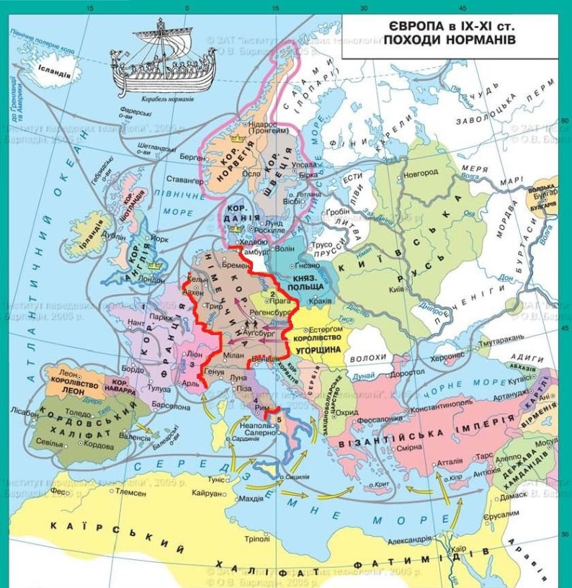
Німецьке королівство виникло в 911 р.
Першим королем став герцог Конрад (911-918 рр.)
Після смерті Конрада новим королем було обрано його онука, саксонського герцога Генріха Птахолова (919-936 рр.)
Наступним королем став Оттон І (936-973 рр.). Оттон завдав нищівної поразки племенам мадярів (угорців) в 955 р. на р. Лех біля Аусбурга.

Slide 5
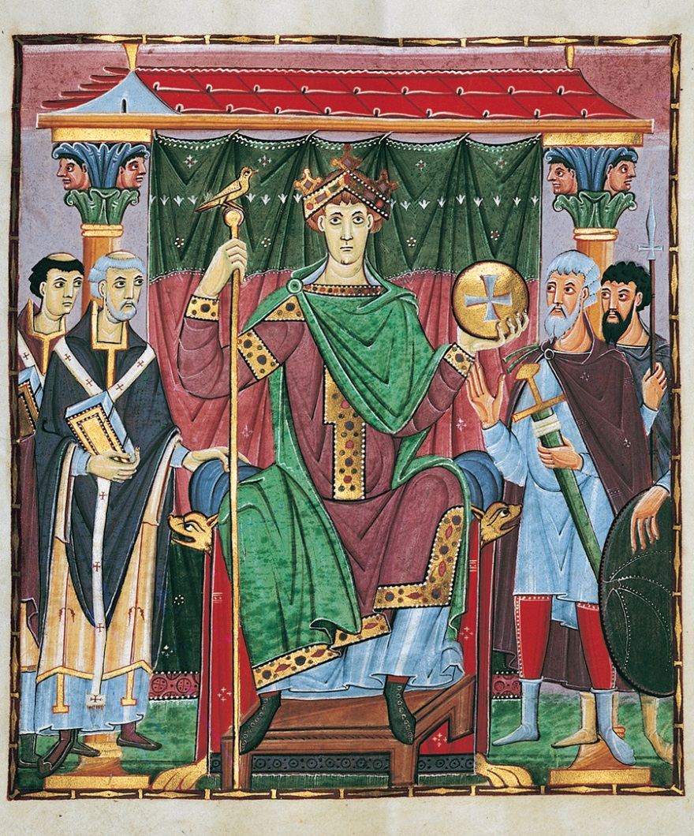
Оттон І Великий
961 р. німецький король Оттон І на прохання 22-річного Папи Римського Іоанна ХІІ здійснив похід в Італію, допоміг йому перемогти бунтівних місцевих феодалів й повернути втрачений престол.
962 р. Папа Римський Іоанн ХІІ в соборі св. Петра в Римі коронував Оттона І як римського імператора. Таким чином в Європі вдруге було відновлено Римську імперію.

Slide 6
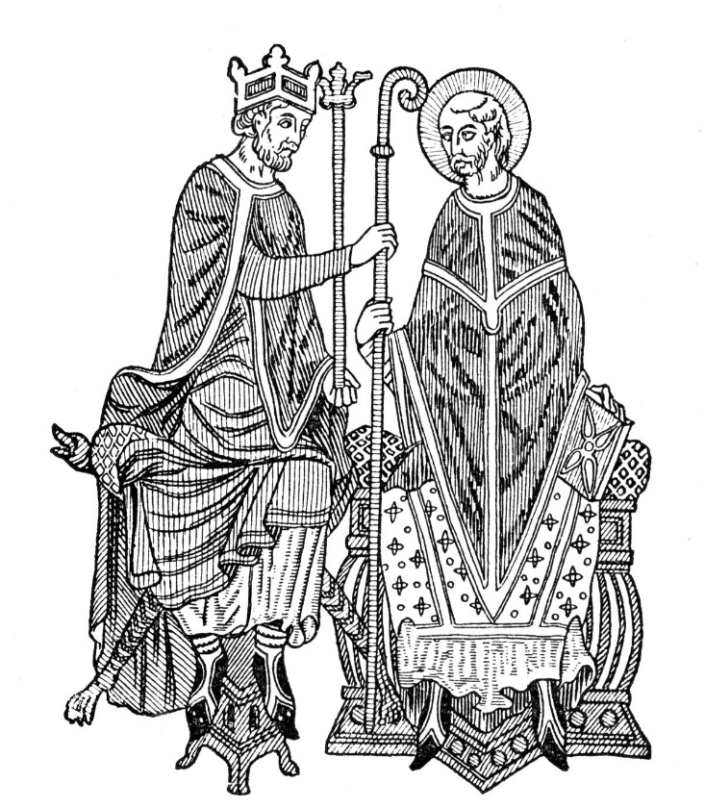
Боротьба за інвеституру
Інвеститура – право імператора чи короля призначати духовних осіб на церковні посади.
Папа Григорій VII скасував право інвеститури для світських осіб. Тільки Папа міг призначати на посади нових єпископів та священників.
Проти такої реформи виступив імператор Генріх IV.
Імператор позбавив влади Папу → Папа відлучив імператора від церкви і звільнив підданих від присяги імператору → повстання феодалів проти імператора → Генріх IV намагається примиритися з Григорієм VIІ.
Король вручає єпископу посох

Slide 7
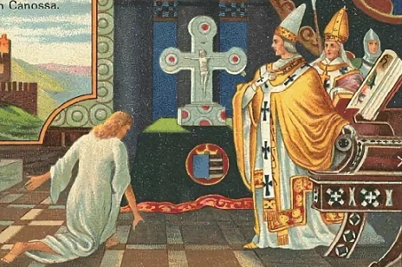
«Ходіння в Каноссу»
1077 р. імператор прибув до резиденції Папи Римського в замку Каносса на півночі Італії. Протягом трьох діб Генріх IV був змушений стояти босоніж, в одязі грішника, що кається, перед воротами замку, доки Григорій VII не пробачив свого супротивника.
Наслідками боротьби за інвеституру стало: 1) послаблення влади імператора; 2) збільшення кількості герцогств та інших світських і церковних землеволодінь; 3) німецька знать закріпила право обирати імператора.

Slide 8
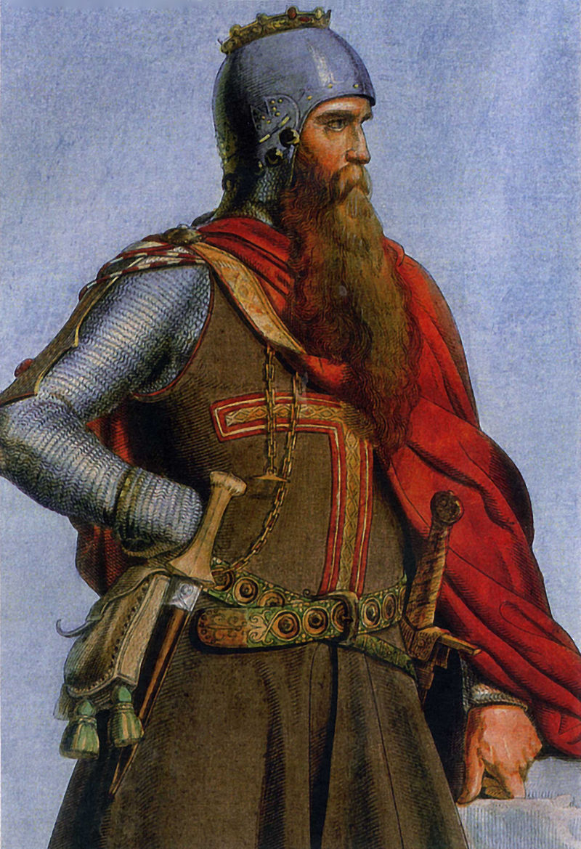
Правління династії Штауфенів
Імператор Фрідріх І Барбаросса (1165-1190 рр.)
Здійснив шість походів проти італійських міст, що об'єдналися в Ломбардську Лігу (15 міст). Імператор зазнав поразки, але італійські міста визнали свою залежність від імператора.
Приєднав до імперії Південну Італію та Сицилію.
Додав у назву держави слово «Священна».
Брав участь у Третьому хрестовому поході.

Slide 9
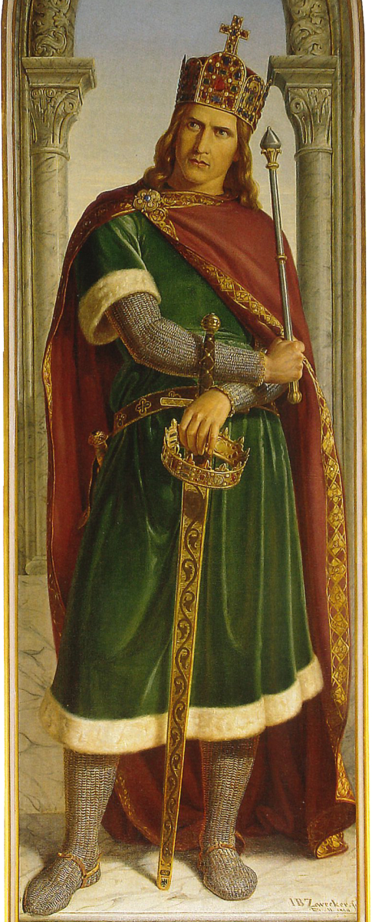
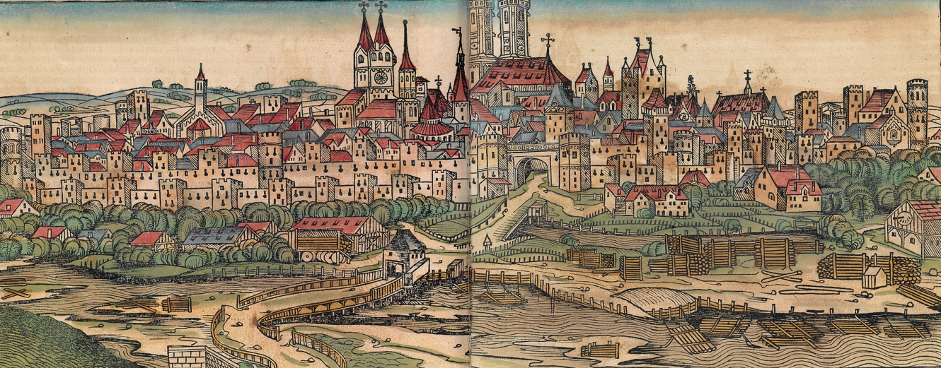
Правління династії Штауфенів
Імператор Генріх VI (1191-1197 рр.)
Був володарем чотирьох корон: німецької, сицилійської, італійської та імператорської.
Поставив у васальну залежність від імперії королівство Арагон та Англійського короля Річарда І Левове Серце.
Прагнув захопити Константинополь та створити «Світову імперію».

Slide 10
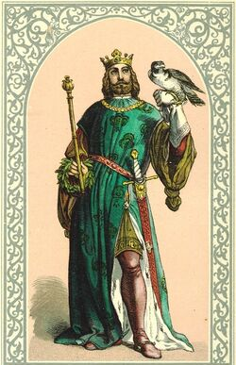
Правління династії Штауфенів
Імператор Фрідріх ІІ (1212-1250 рр.)
Продовжив боротьбу за підкорення Північної та Центральної Італії.
Вважається одним із найосвіченіших людей ХІІІ ст.
Сприяв розвитку науки і мистецтва.
Заснував університет у Неаполі.
Після безрезультатної 30-річної боротьби за підкорення італійських міст, відлучення Папою від церкви й оголошення Антихристом зазнав повного краху.

Slide 11
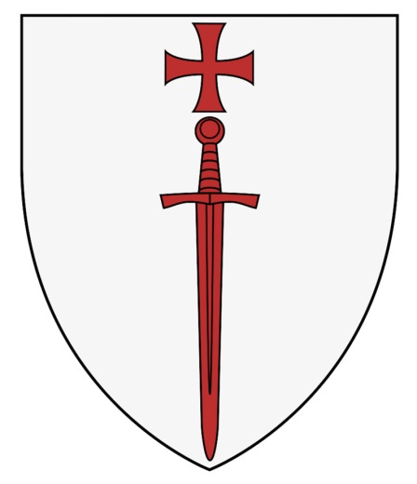
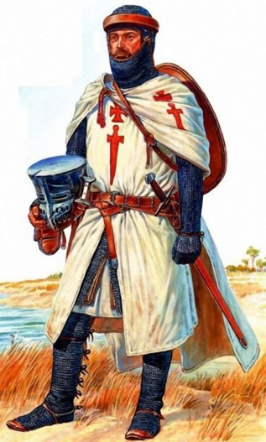
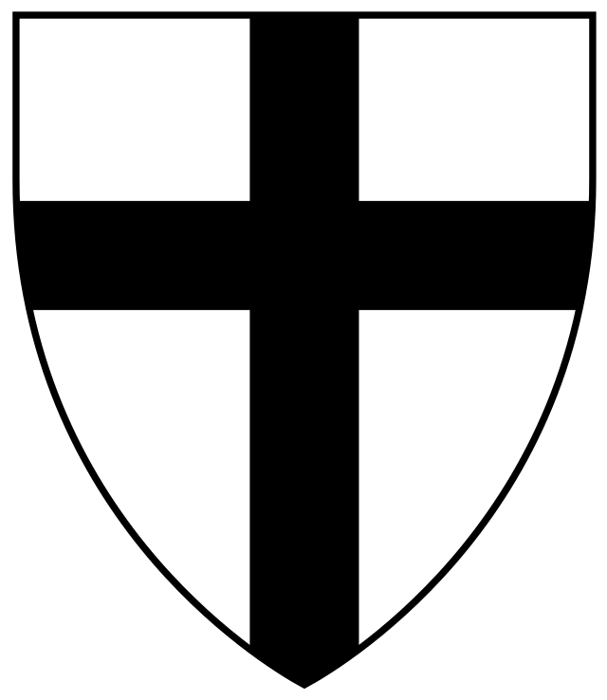
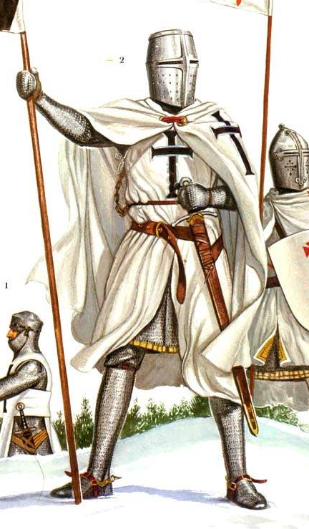
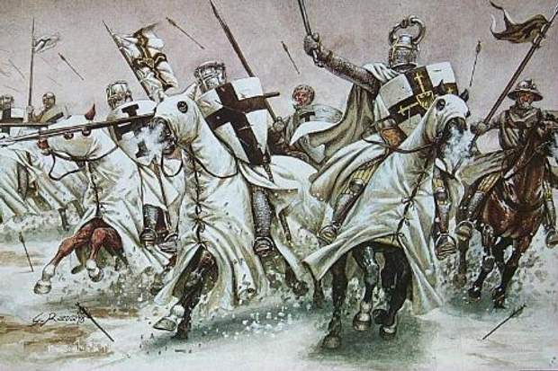
«Наступ на Схід»
Завойовницькі походи в Полабії, Прибалтиці, Помор'ї з метою поширення християнства серед місцевого язичницького населення слов'ян та прибалтійських племен.
Створено два рицарських ордени:
Орден мечоносців для підкорення Східної Прибалтики.
Тевтонський орден для підкорення Пруссії.

Slide 12
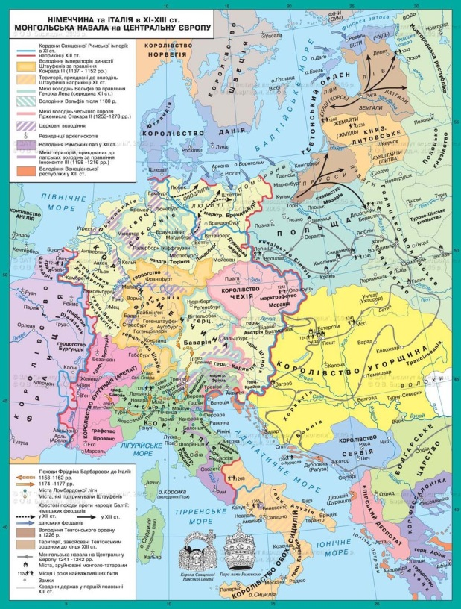
Визначте за допомогою карти, які племена та народи зазнали військової агресії з боку німецьких рицарських орденів

Slide 13
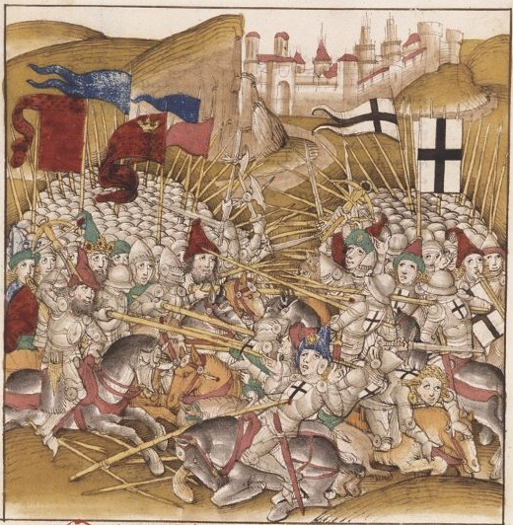
1237 р. литовські племена завдали поразки Ордену мечоносців.
1238 р. руські війська Данила Галицького завдали поразки Добжинському ордену (підрозділ Тевтонського).
1242 р. – «Льодове побоїще» битва на Чудському озері де новгородські війська на чолі з князем Олександром Невським розбили німецьких рицарів.
1410 р. – Грюнвальдська битва, що завершилася повним розгромом армії німецьких рицарів польсько-литовською армією → припинення німецького наступу на Схід.

Slide 14
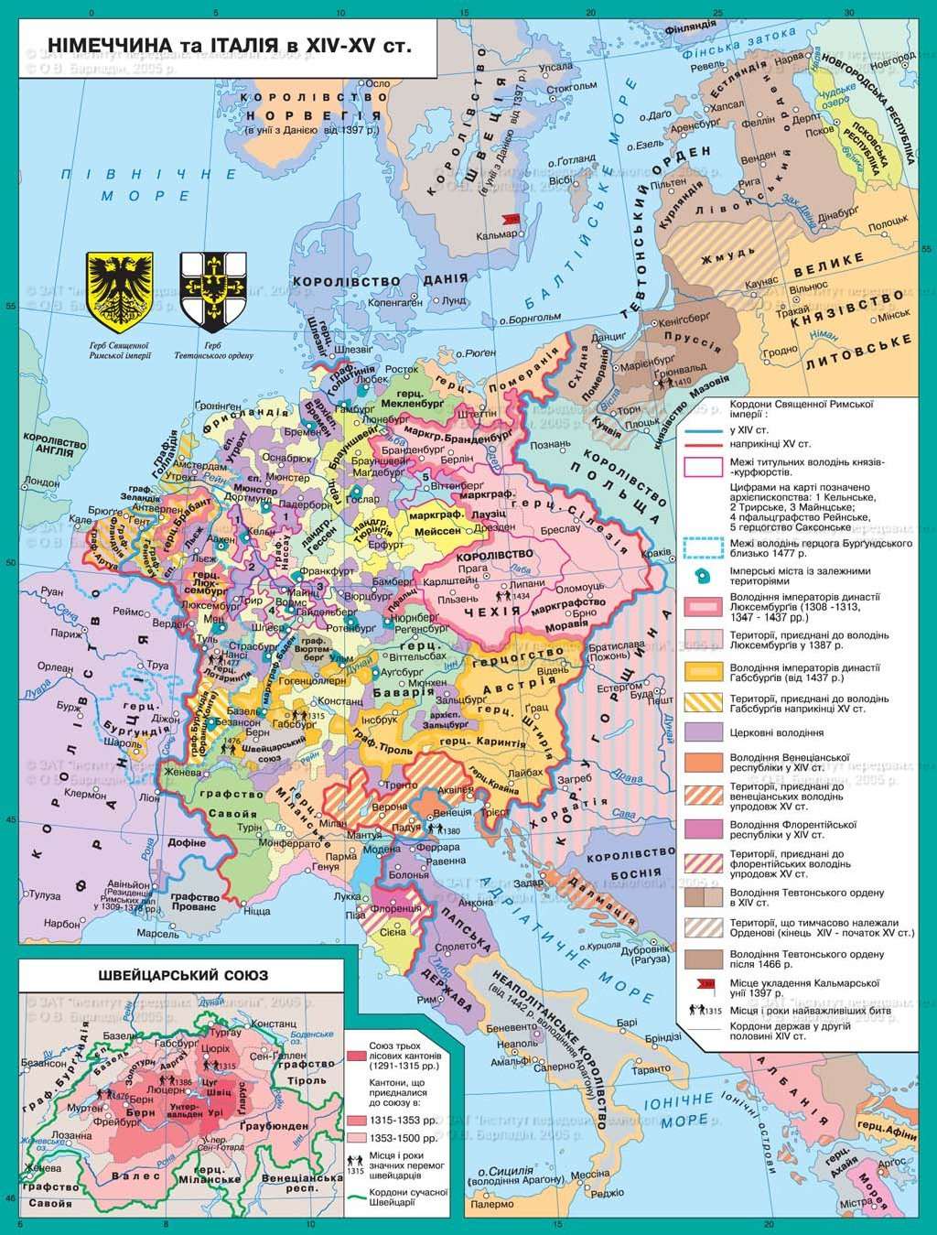
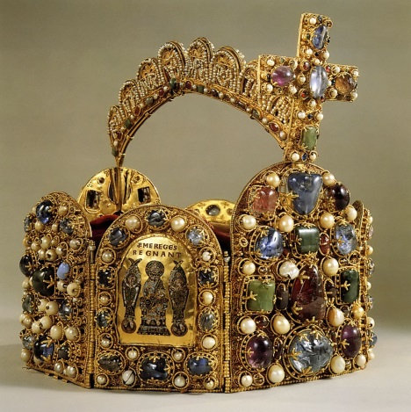
Німеччина в XIV-XV ст.
На імператорську корону претендували представники династій Габсбургів і Люксембургів.
Імператором став чеський король з династії Люксембургів Карл ІV (1347-1378 рр.).

Slide 15
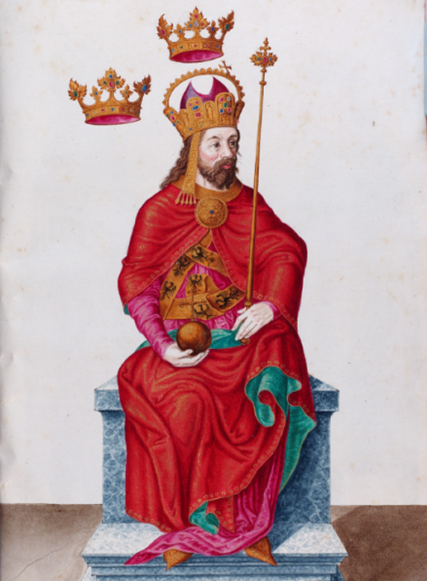
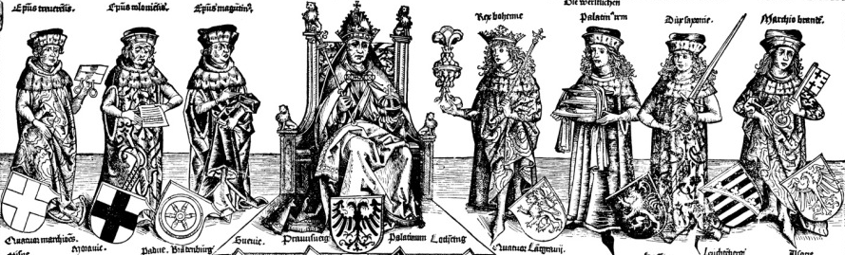
«Золота булла» імператора Карла ІV
Імператор 1356 р. видав «Золоту буллу», що передбачала наступне:
Імператора обирали курфюрсти (сім князів-виборців) – чотири світські та три церковні.
Князі, герцоги та інші феодали могли мати власні армії, карбувати власну монету.
Феодалам дозволяли вести один проти одного «законно оголошені війни», але заборонялося воювати проти імператора.

Slide 16
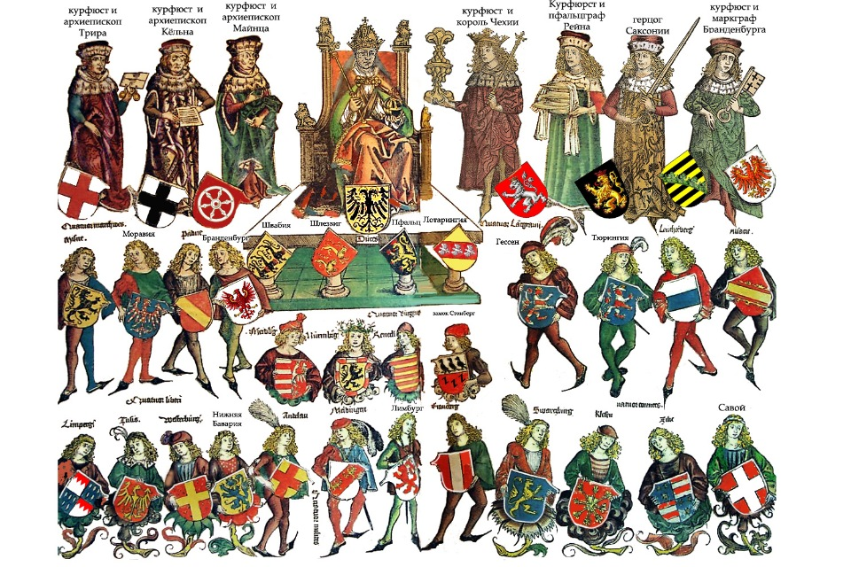
Імперські стани Німеччини

Slide 17
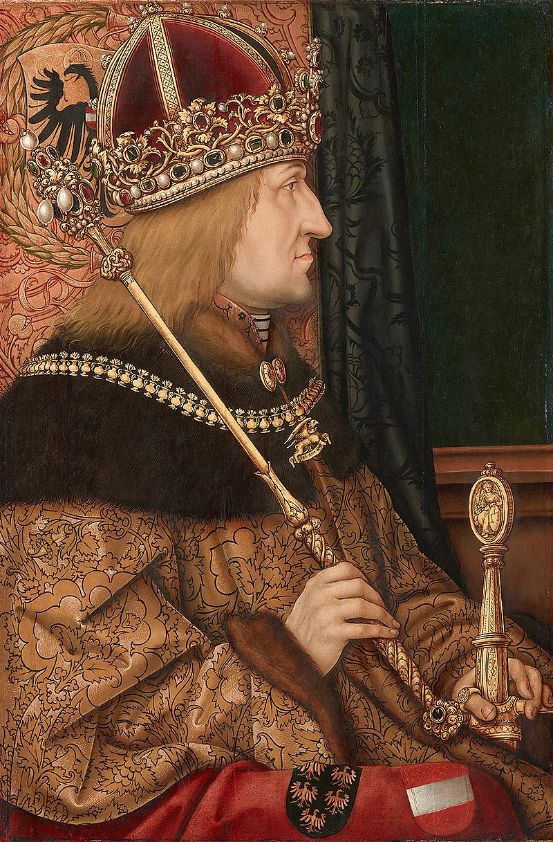
Династія Габсбургів
З 1437 року імператорська корона перейшла до династії Габсбургів
За правління Фрідріха ІІІ Мирного імперія відмовилася від претензій на італійські землі.
Таким чином з 1437 р. по 1806 р. імператорами Священної Римської імперії ставали виключно представники династії Габсбургів.

Slide 18
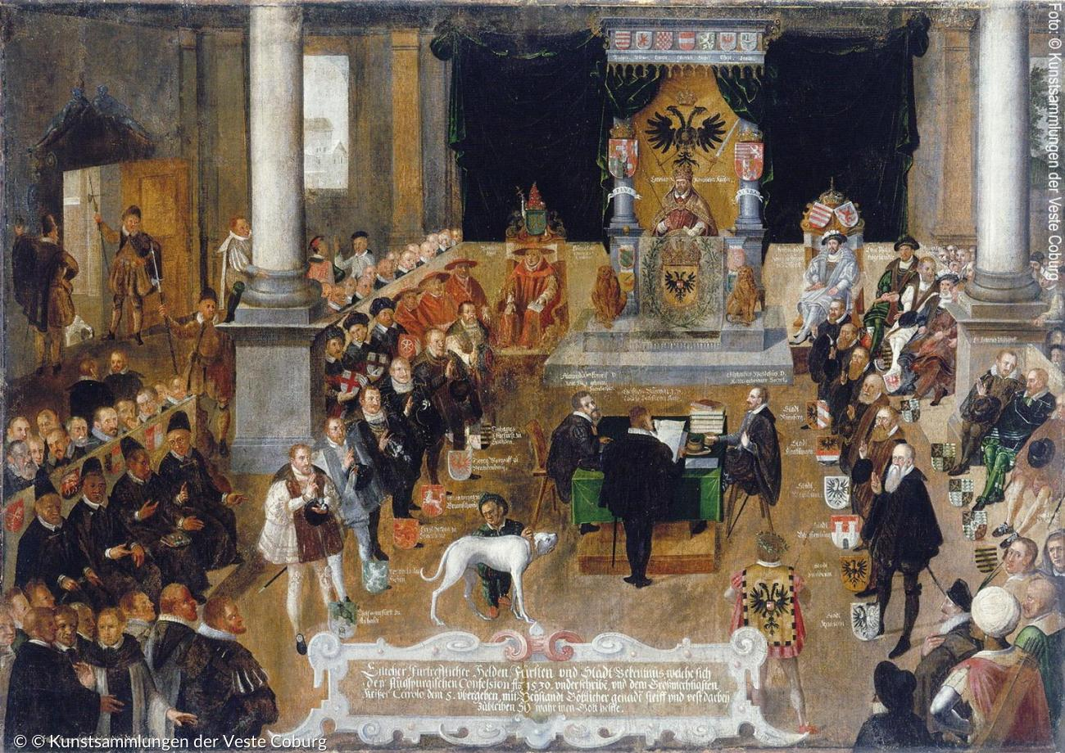
Рейхстаг – орган центральної влади імперії, до його складу входили князі, рицарі, духовенство, представники імперських міст – де приймалися загальноімперські рішення.
Ландтаг – збори представників від станів у князівствах.

Slide 19
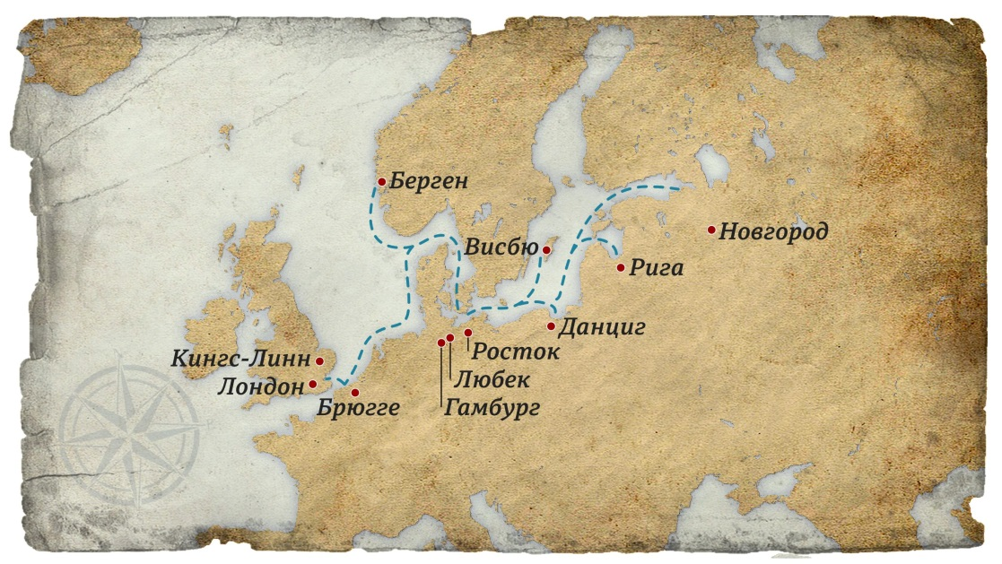
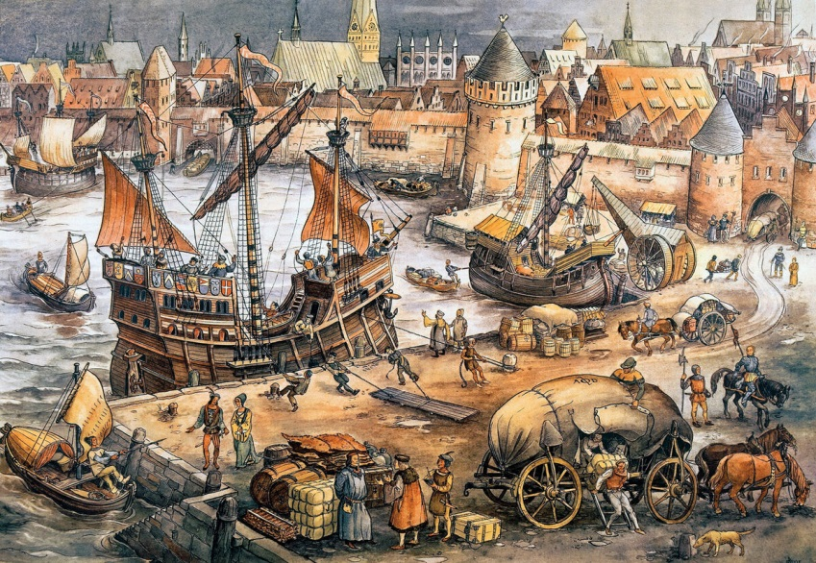
Ганза
Ганзейський союз (Ганза) — об’єднання купецьких міст, що вели посередницьку торгівлю.
Союз було започатковано в 1241 р., коли міста Гамбург і Любек уклали між собою договір. Остаточно союз сформувався в 1356 р. До нього входило майже 80 міст Північної Німеччини, Балтії та нижньорейнських земель.
Метою союзу було утримання монопольного (виключного) права на торгівлю з Англією, Нідерландами, скандинавськими державами й руськими князівствами. Ганзейські факторії розміщувалися від Лондона до Новгорода.

Slide 20
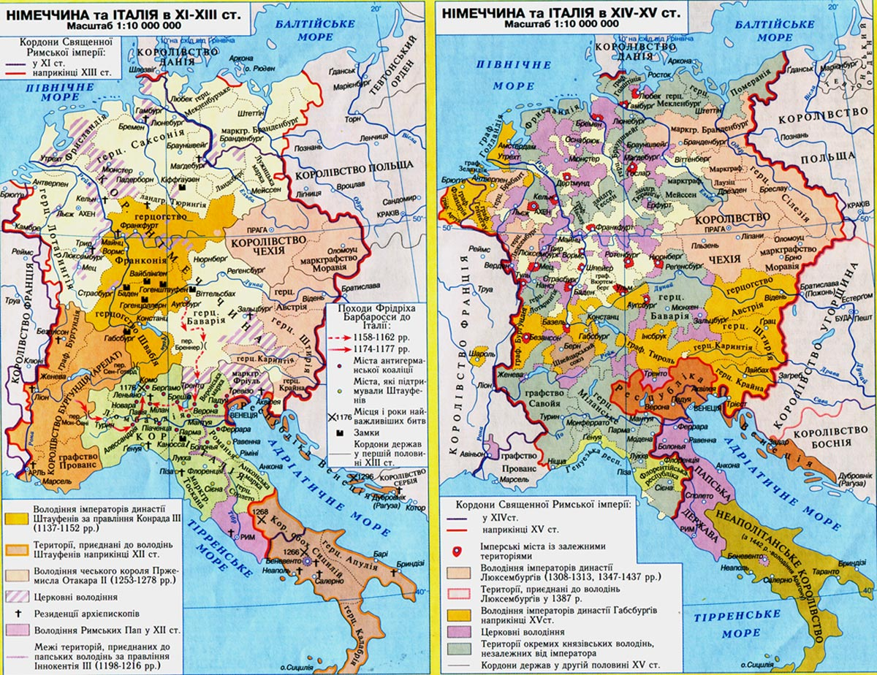
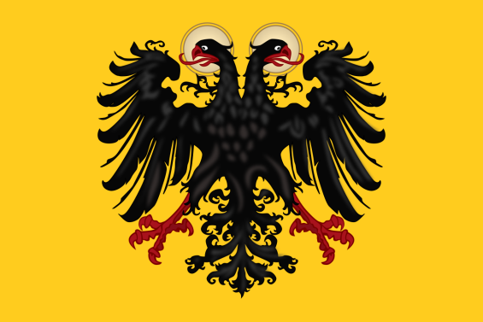
Порівняйте карту Німеччини в 11-13
та 14-15 століттях. Які можна зробити висновки?

Slide 21
Узагальнення
Особливість королівської влади у Німеччині полягала в тому, що
Її успадковували лише по чоловічій лінії
Її успадковували і по чоловічій, і по жіночій лінії
Короля вибирали загальні збори від землевласників
Короля обирали представники вищої знаті
Причиною утворення союзів німецьких міст зазвичай називають
Прагнення об'єднання всіх німецьких земель
Необхідність захисту власних економічних інтересів
Бажання впливати на рішення імператора
Необхідність формування власного війська

Slide 22
Узагальнення
«Золота булла» Карла IV Люксембурга
Поклала початок процесу об'єднання Священної Римської імперії
Остаточно закріпила феодальну роздробленість Священної Римської імперії
Завершила об'єднання Священної Римської імперії
Закріпила передачу імператорської корони від батька до сина
Німецькі князі виправдовували політику «наступу на схід» необхідністю
Об'єднання Священної Римської імперії
Збільшення власних землеволодінь
Поширення християнства серед язичників
Придушення непокірних феодалів

Slide 23
Узагальнення
Ломбардська ліга була створена з метою
Боротьби із Папою Римським
Захисту торгівельних інтересів
Боротьби із німецькими завоюванням
Здійснення хрестового походу
Установіть хронологічну послідовність подій
Ухвалення «Золотої булли»
«Ходіння в Каноссу»
Коронація Оттона І імператором
Грюнвальдська битва

